Slide 1
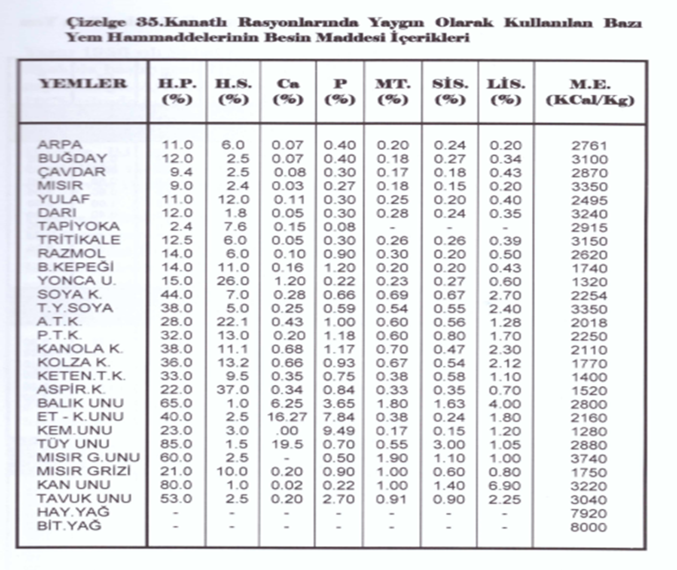

Slide 3
Etlik ve damızlık kazlarda besin maddeleri gereksinimleri
(Leeson and Summers, 1998)
 | Etlik kazlar |  | Damızlık kazlar
Besin maddeleri | Başlatma (0-3 haftalık) | Büyütme/ Bitirme (4 haftalık-kesim) | Kısıntılı yemleme (7-aydınlatma) | Damızlık
Ham protein (%) | 21 | 17 | 14 | 15
Metabolik enerji (kcal/kg) | 2850 | 2950 | 2600 | 2750
Kalsiyum (%) | 0.85 | 0.75 | 0.75 | 2.8
Yarar. Fosfor (%) | 0.40 | 0.38 | 0.35 | 0.38
Sodyum (%) | 0.17 | 0.17 | 0.16 | 0.16
Metionin (%) | 0.48 | 0.40 | 0.25 | 0.38
Metionin+Sistin (%) | 0.85 | 0.66 | 0.48 | 0.64
Lisin (%) | 1.05 | 0.90 | 0.60 | 0.66
Treonin (%) | 0.72 | 0.62 | 0.48 | 0.52
Triptofan (%) | 0.21 | 0.18 | 0.14 | 0.16

Slide 4
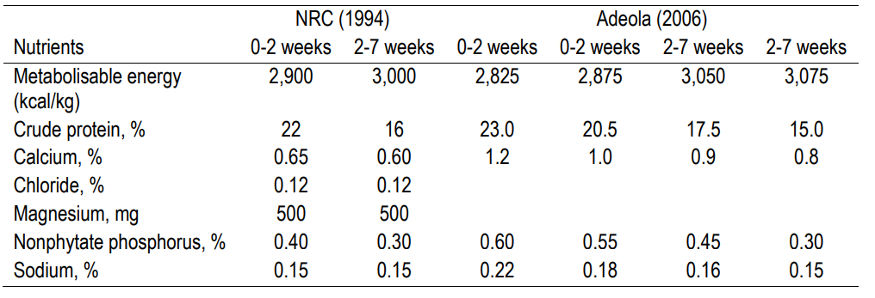
Pekin Ördeğinin Besin Maddeleri Gereksinimi

Slide 5
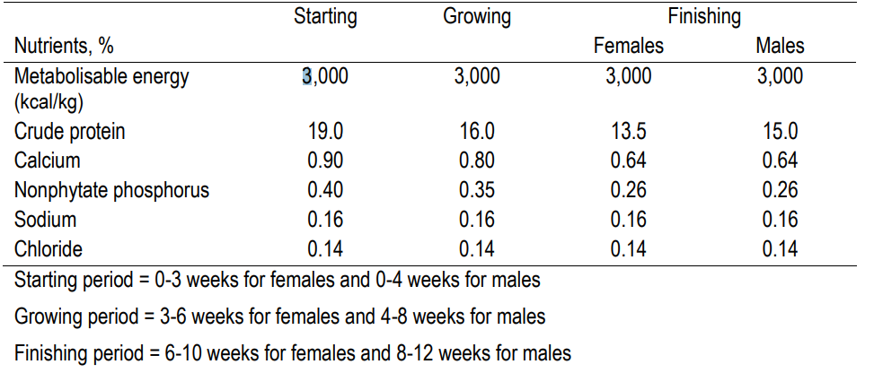
Muscovy Ördeğinin Besin Maddeleri Gereksinimi (INRA, 1989)

Slide 6
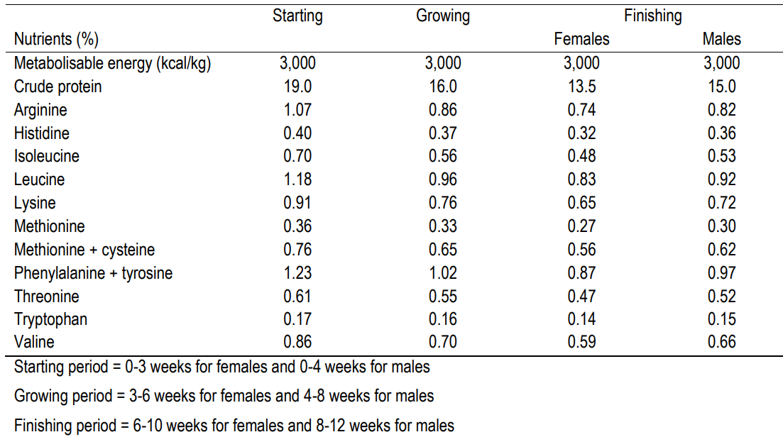
Muscovy ördeklerinin amino asit gereksinimleri (INRA, 1989)

Slide 7
Besideki ve damızlık ördeklerde besin madde gereksinimleri (Leeson and Summers 2008)
Besin maddeleri | Başlatma (0-3 hafta) | Bitirme (4-7 hafta) | Kısıntılı yemleme (8-aydınlatma) | Damızlık
Ham protein (%) | 22 | 18 | 14 | 16
Metabolik enerji (kcal/kg) | 2950 | 3100 | 2750 | 2850
Kalsiyum (%) | 0.85 | 0.75 | 0.75 | 3.0
Yarar. Fosfor (%) | 0.4 | 0.38 | 0.35 | 0.38
Sodyum (%) | 0.17 | 0.17 | 0.16 | 0.16
Metiyonin (%) | 0.48 | 0.38 | 0.30 | 0.40
Met+Sistin (%) | 0.85 | 0.66 | 0.58 | 0.68
Lisin (%) | 1.15 | 0.90 | 0.70 | 0.80
Treonin (%) | 0.78 | 0.55 | 0.48 | 0.58
Triptofan (%) | 0.22 | 0.18 | 0.14 | 0.16

Slide 8
Besideki ve damızlık ördeklerde besin madde gereksinimleri
(Leeson and Summers 2008)
Besin maddeleri | Başlatma | Bitirme | Kısıntılı yemleme | Damızlık
Vitaminler (her kg yem için) | % 100 | % 90 | % 80 | % 100
Vitamin A (IU) | 6000
Vitamin D₃ (IU) | 2500
Vitamin E (IU) | 40
Vitamin K (IU) | 2
Tiamin (mg) | 1
Riboflavin (mg) | 6
Pridoksin (mg) | 3
Pantotenik asit (mg) | 5
Folik asit (mg) | 1
Biotin (mg) | 0.1
Niasin (mg) | 40
Kolin (mg) | 200
Vitamin B12 (mg) | 0.01
İz mineraller (her kg yem için) | % 100 | % 90 | % 80 | % 100
Mangan (mg) | 50
Demir (mg) | 40
Bakır (mg) | 8
Çinko (mg) | 60
İyot (mg) | 0.4
Selenyum (mg) | 0.3

Slide 9
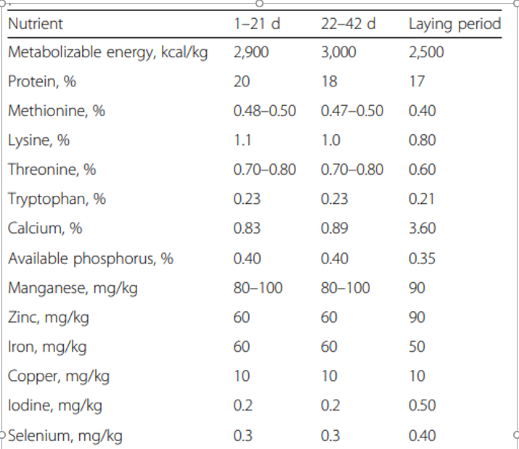
Ticari üretimde et tipi (Beyaz Pekin ördeği) ve yumurta tipi ördeğin (Longyan ördeği) besin maddeleri gereksinimleri

Slide 10
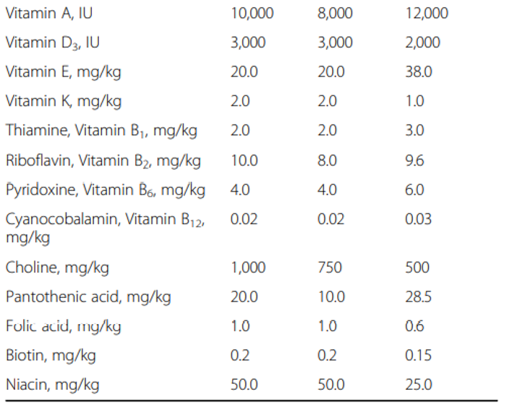
Ticari üretimde et tipi (Beyaz Pekin ördeği) ve yumurta tipi ördeğin (Longyan ördeği) besin maddeleri gereksinimleri

